Slide 1
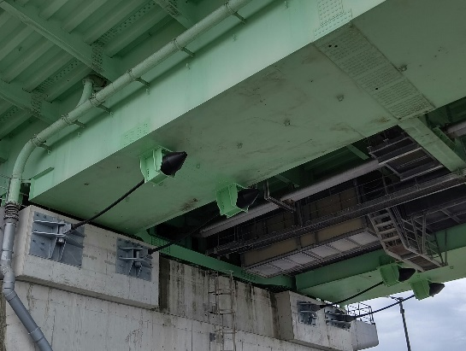
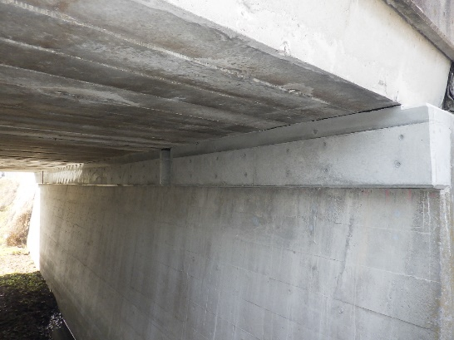
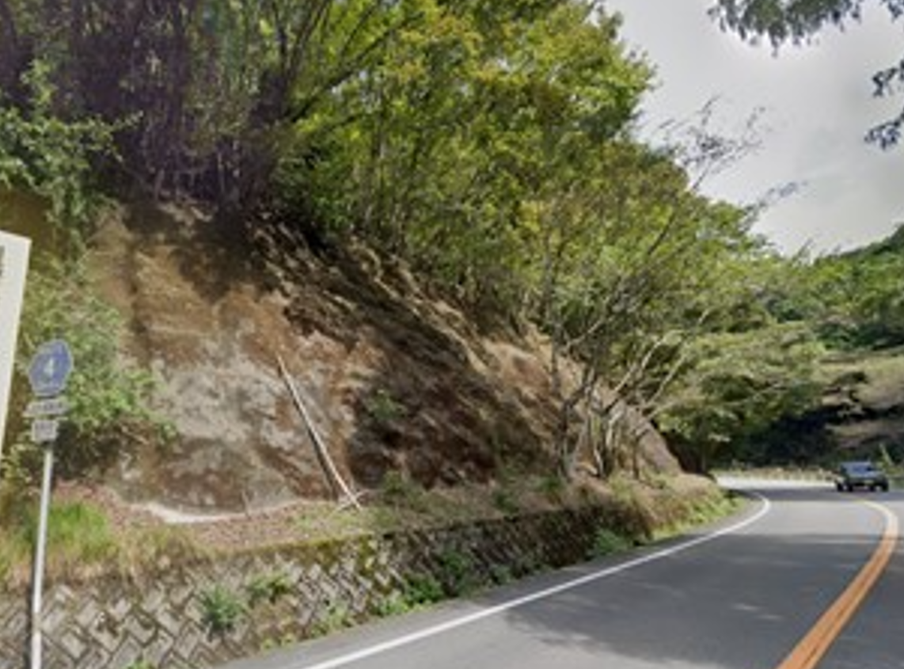
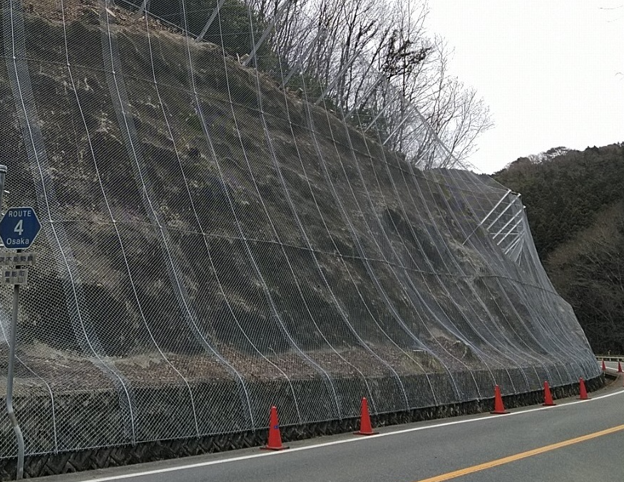
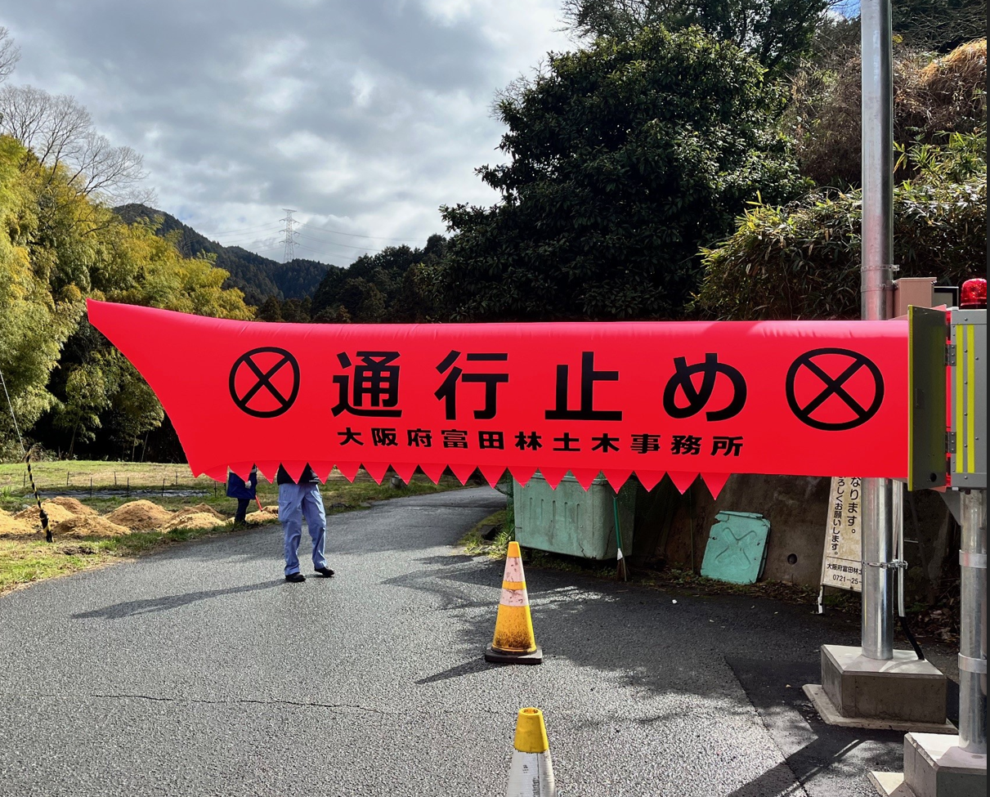
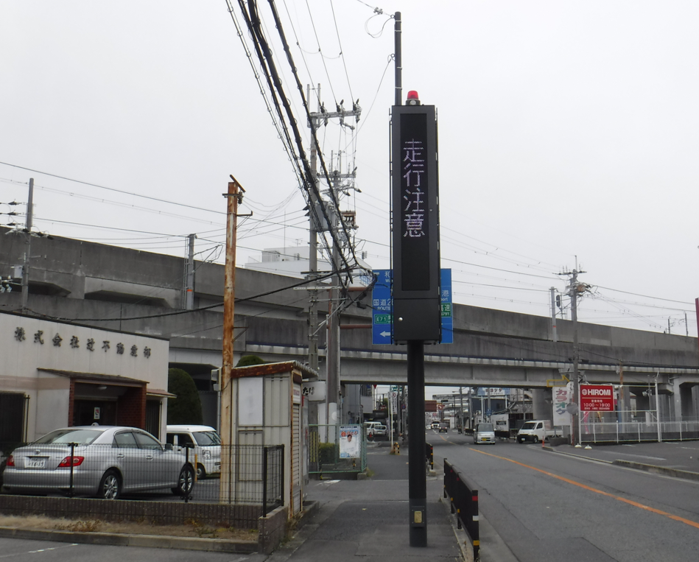
ポイント-２：災害に強い都市の構築
◆道路施設の耐震補強
「大阪府都市整備部 地震防災アクションプログラム」(平成27年3月発行・令和4年8月改定)の実施計
画に基づき、大規模災害時に緊急車両が確実に通行できるよう、道路橋の耐震化を図ります。具体的には、
広域緊急交通路の橋長15m未満の橋梁など46橋のうち、令和５年度までに26橋が耐震化済、令和６年度
中に残る20橋の耐震化を図ります。また、大河川を跨ぐ橋梁など53橋の耐震化も順次、着手していき
ます。（令和５年度までに３橋が耐震化済）
落橋防止装置
落橋防止装置の設置
（府道 泉佐野岩出線・泉南市）
落橋防止対策
（府道 大阪中央環状線・茨木市）
＜令和６年度の主な事業箇所＞
府道 大阪中央環状線 古江橋（吹田市） など
◆道路施設の災害対策
南海トラフ巨大地震による津波や、近年増加している集中豪雨などの災害に対応するための対策を図ります。具体的には、平成27年道路防災点検結果に基づく要対策箇所271箇所のうち、令和５年度までに220箇所が対策済、令和６年度中に残る51箇所の対策を図ります。
【整備前】
【整備後】
道路法面対策（府道 茨木能勢線・豊能郡豊能町）
空気式遮断機による通行規制
（府道 河内長野千早城跡線・河内長野市小深）
道路情報提供装置
（府道 泉佐野岩出線・泉佐野市）
＜令和６年度の主な事業箇所＞
府道 加賀田片添線（河内長野市）、府道 木ノ本岬線（岬町）など
5

Slide 2
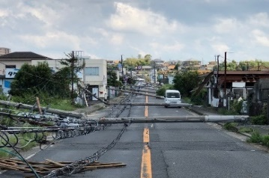
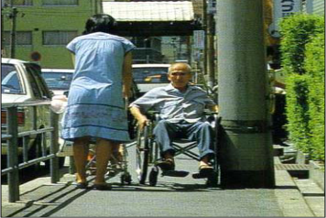
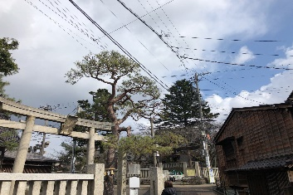
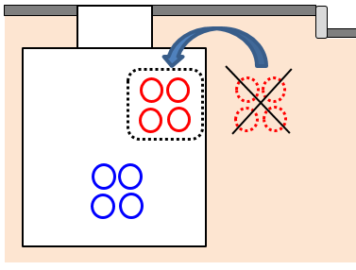
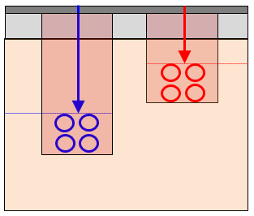
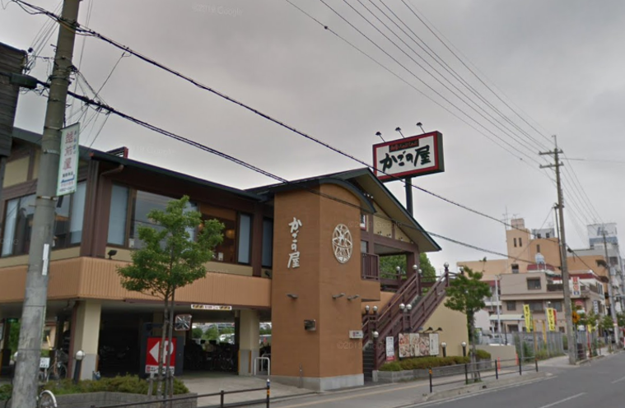
◆道路の無電柱化
令和４年４月改定の「大阪府無電柱化推進計画」に基づき、都市防災の向上や安全で快適な歩行空間の確保、良好な都市景観の確保の観点から無電柱化を推進します。また、大阪府無電柱化地方部会の市町村部会などにおいて、情報共有や技術支援を行い、市町村管理道路の無電柱化も促進します。
大阪府無電柱化推進計画【概要】
■無電柱化の目的、優先的に取り組む箇所について
①都市防災の向上
広域緊急交通路（重点14路線）のうち、後方支援
活動拠点から、南海トラフ巨大地震などの大規模地
震で大きな被害が想定される都心部や沿岸部へ向
かう緊急車両の通行ルートや防災拠点へアクセス
する道路及び密集市街地事業地区内の幹線道路
②安全で快適な歩行空間の確保
バリアフリー法に基づく、特定道路や生活関連
経路で、市町村と連携が図れる箇所
③良好な都市景観の確保
観光地周辺の道路や市町村の市街地開発事業等
で、一体的に整備が図れる箇所
上記に関わらず、市街地における新設道路は無電柱化
■無電柱化を推進する方策
①広域緊急交通路の無電柱化を加速（５か年加速化対策予算などの積極的な活用）
②低コスト手法の導入（既存設備を利活用した整備、埋設位置を浅くした整備）
③道路の占用制限など（電柱新設を禁止する占用制限）
④関係者相互の連携・協力と市町村への技術支援
倒壊による道路閉鎖
歩行空間の阻害
電線による景観阻害
従来 新基準
新設管（電力）
新たな管路を設置する場合、
既設設備（マンホール、管路）
を使用する
掘削量小
既設管（通信）
掘削量大
80cm 40cm
既存設備を利活用した整備
埋設位置を浅くした整備
＜令和６年度の主な事業路線＞
国道 176号（豊中市）、府道 伏見柳谷高槻線（高槻市）、府道 京都守口線（守口市）、
府道 大阪港八尾線（八尾市）、国道 480号（和泉市）など
【抜柱前】
【抜柱後】
【無電柱化の事例】国道 176号（豊中市）
6

